Slide 1

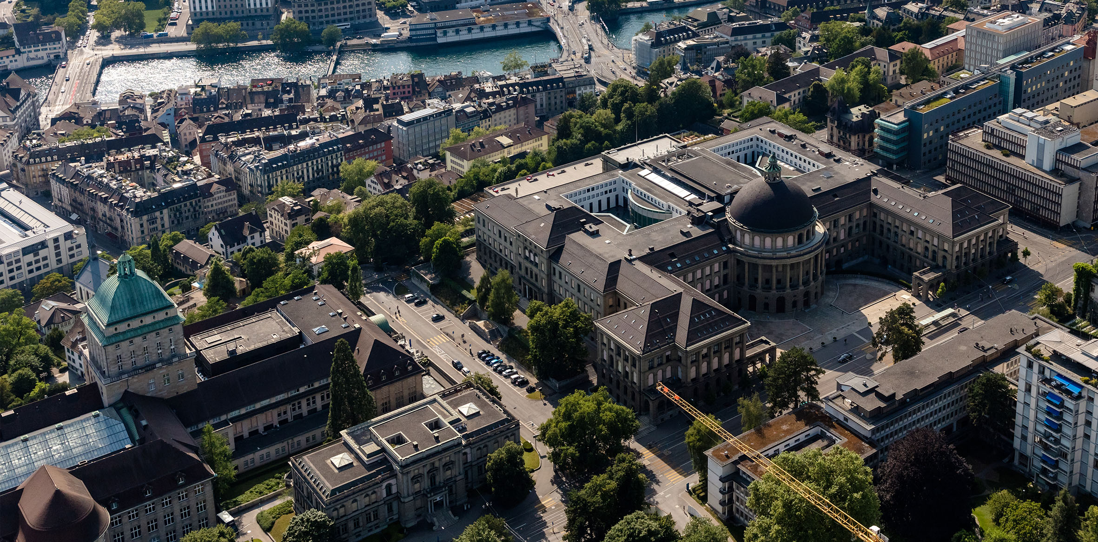
Netzwerke und Schaltungen Übungsstunde Woche 6
Name
pnikou@student.ethz.ch
22. Oktober 2026

Slide 2
Offene Fragen von letzter Woche?

Slide 3
Theoriebeispiele zu Schlüsselkonzepten

Slide 4
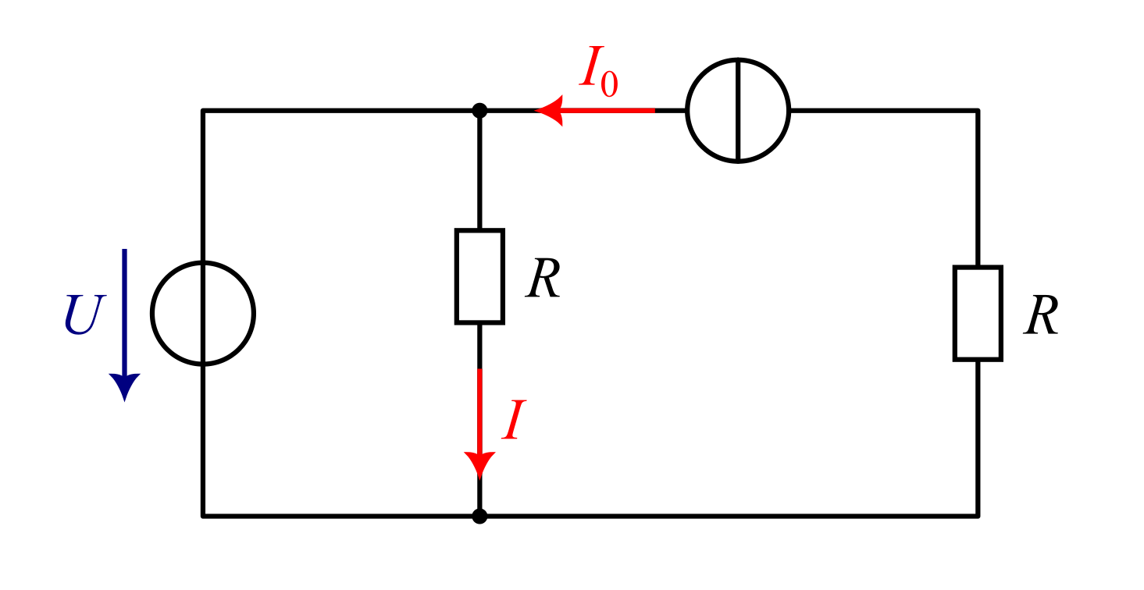
Überlagerungsprinzip
Schlüsselkonzepte
Überlagerungsprinzip (Kap. 3.9)
Verfahren zur Analyse von linearen Netzwerken mit mehreren Quellen
Die Wirkungen der Quellen überlagern sich.
Widerstände (wie auch Kapazitäten und Induktivitäten) sind lineare Bauteile.
Wir können also die Wirkung jeder Quelle einzeln betrachten und die Teillösungen addieren (Linearität).
Dafür müssen wir die übrigen Quellen «ausschalten».

Slide 5
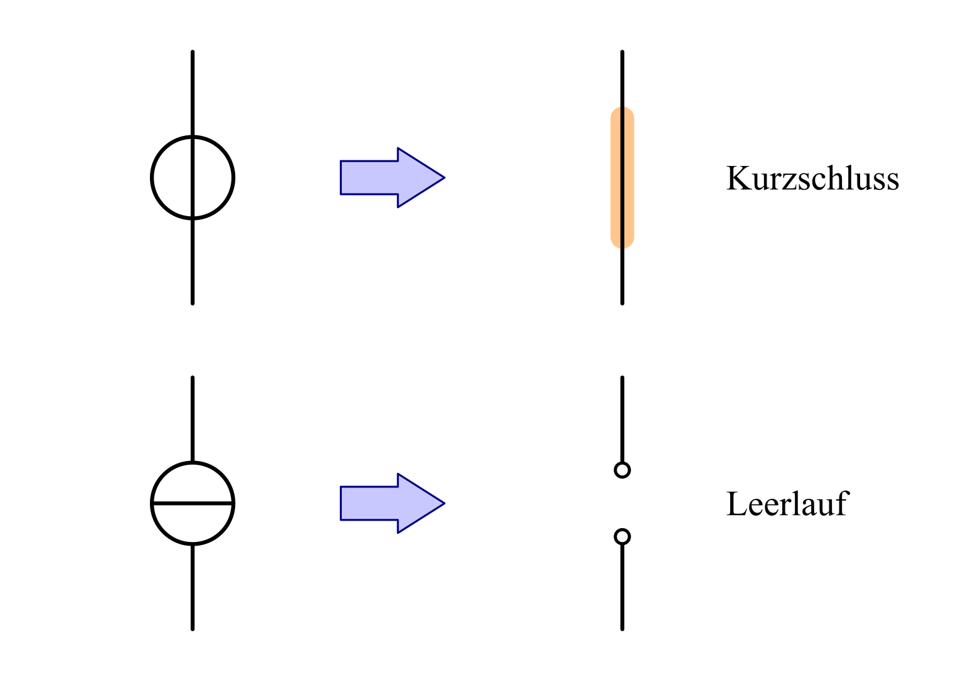
Überlagerungsprinzip – Quellen ausschalten
Schlüsselkonzepte
Überlagerungsprinzip (Kap. 3.9)
Um nur eine einzige Quelle zu betrachten, werden die übrigen Quellen nach folgender Regel «ausgeschaltet»:
Spannungsquelle wird Kurzschluss
keine Spannung mehr
Strom beliebig
Stromquelle wird Leerlauf (Unterbruch)
kein Strom mehr
Spannung beliebig
Merkhilfe: einfach die Kreise der Quellensymbole wegdenken.

Slide 6
Überlagerungsprinzip – Rezept
Schlüsselkonzepte
Überlagerungsprinzip (Kap. 3.9)
1. Nur eine Quelle betrachten, alle anderen Quellen ausschalten.
2. Die gesuchten Spannungen und Ströme für diese aktive Quelle berechnen.
3. Das Vorgehen für alle weiteren Quellen im Netzwerk wiederholen.
4. Alle Teillösungen addieren: Das ergibt die Gesamtlösung.
Wichtig:
Funktioniert nur bei linearen Netzwerken.
Funktioniert nicht für Leistungen, denn die Leistung hängt nicht linear von Strom und Spannung ab.

Slide 7
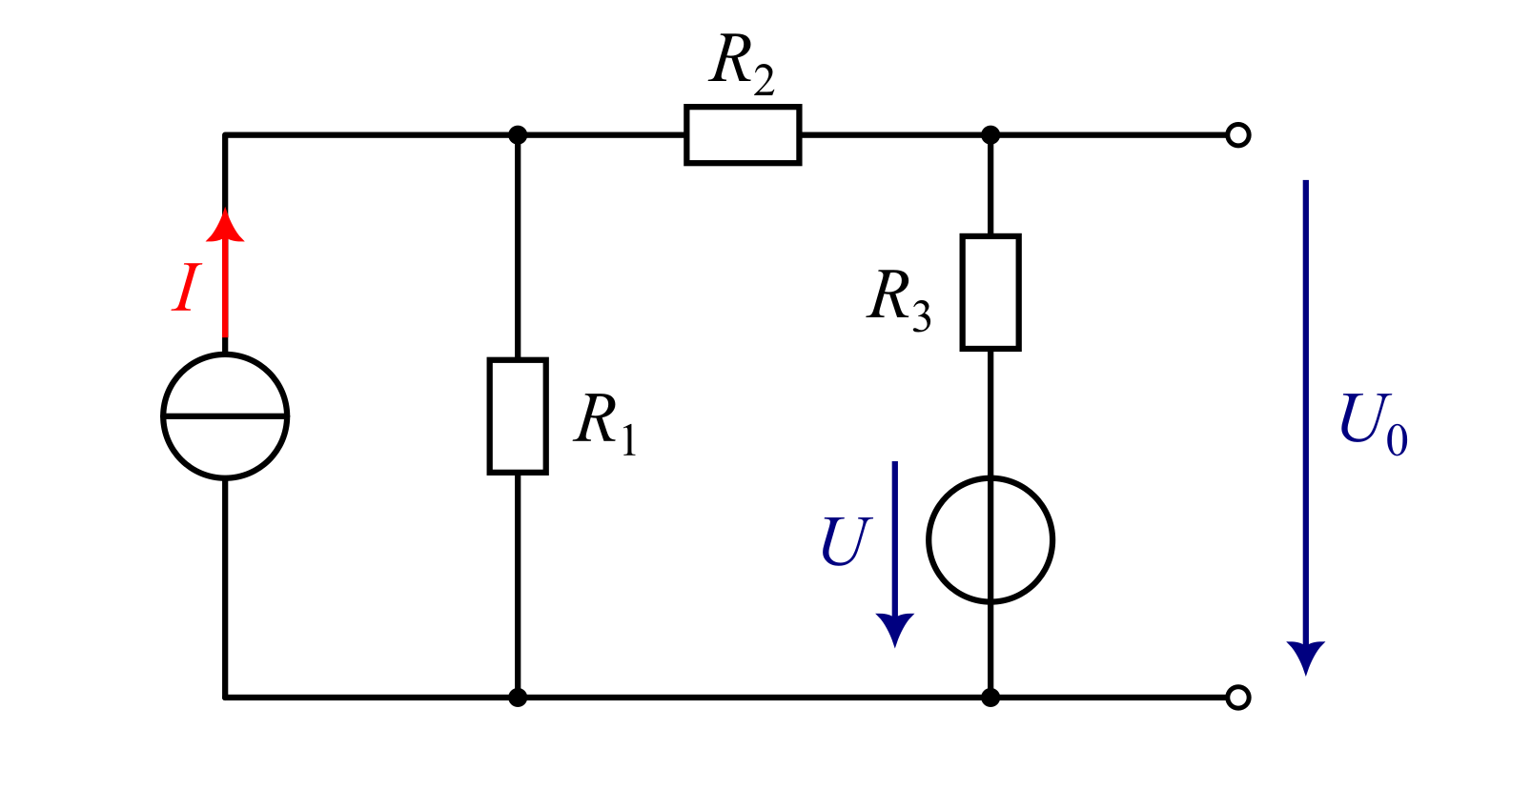
Beispiel 1.1 – Überlagerungsprinzip
Schlüsselkonzepte
Überlagerungsprinzip (Kap. 3.9)
Gegeben ist das nebenstehende Netzwerk mit der Stromquelle $I$, der Spannungsquelle $U$ und den Widerständen $R_{1}$, $R_{2}$ und $R_{3}$.
Berechnet die Leerlaufspannung $U_{0}$ an den Klemmen mit dem Überlagerungsprinzip.

Slide 8
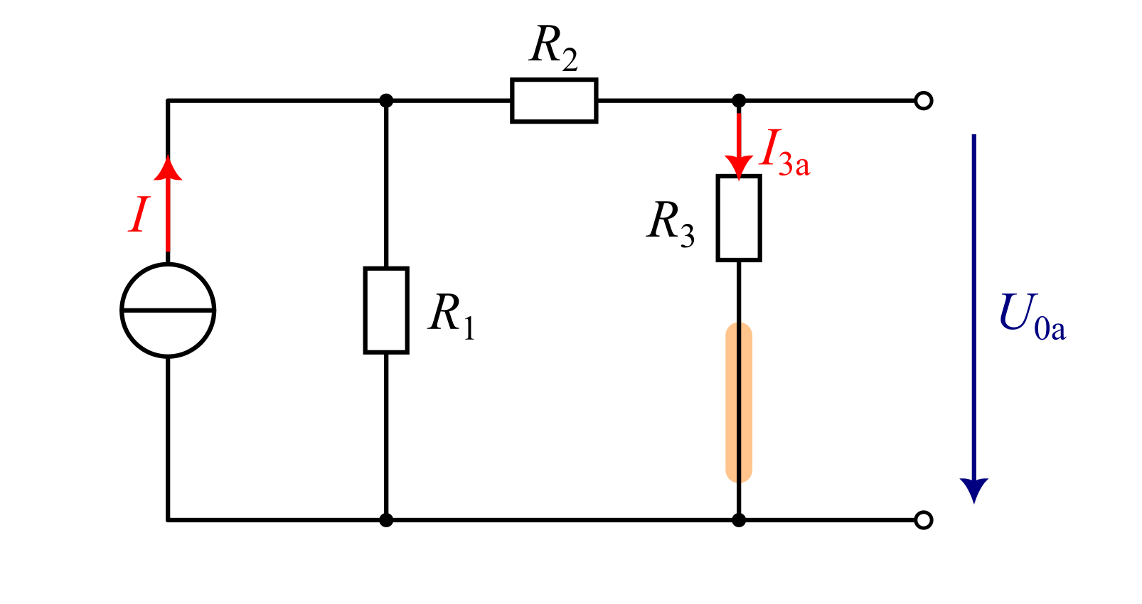
Beispiel 1.1 – Überlagerungsprinzip – Lösung (1/2)
Schlüsselkonzepte
Überlagerungsprinzip (Kap. 3.9)
Ansatz: $U_{0}=U_{0a}+U_{0b}$ ($U_{0a}$: nur die Stromquelle ist aktiv, $U_{0b}$: nur die Spannungsquelle ist aktiv)
Teil a: Spannungsquelle ausschalten (Kurzschluss). $U_{0a}$ ist die Spannung an $R_{3}$.
Stromteiler: $I$ teilt sich auf $R_{1}$ und die Serieschaltung $\left(R_{2}+R_{3}\right)$ auf:
$$\frac{I_{3a}}{I}=\frac{R_{1}}{R_{1}+\left(R_{2}+R_{3}\right)}$$
$$I_{3a}=\frac{R_{1}}{R_{1}+R_{2}+R_{3}}⋅ I$$
Ohm’sches Gesetz an $R_{3}$:
$$U_{0a}=R_{3}⋅ I_{3a}=\frac{R_{1}R_{3}}{R_{1}+R_{2}+R_{3}}⋅ I$$

Slide 9
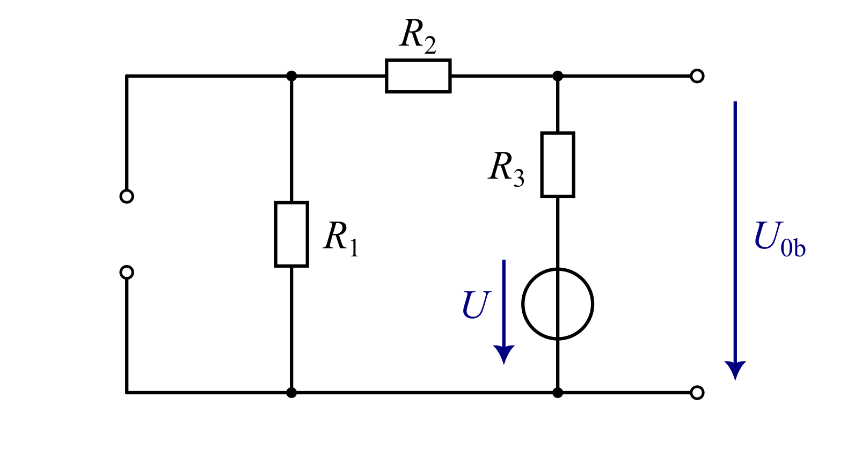
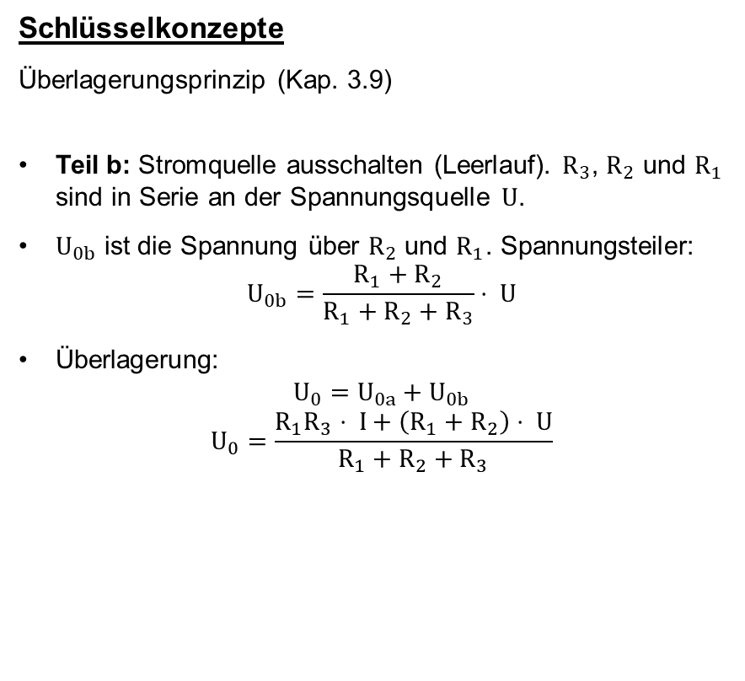
Beispiel 1.1 – Überlagerungsprinzip – Lösung (2/2)
Schlüsselkonzepte
Überlagerungsprinzip (Kap. 3.9)
Teil b: Stromquelle ausschalten (Leerlauf). $R_{3}$, $R_{2}$ und $R_{1}$ sind in Serie an der Spannungsquelle $U$.
$U_{0b}$ ist die Spannung über $R_{2}$ und $R_{1}$. Spannungsteiler:
$$U_{0b}=\frac{R_{1}+R_{2}}{R_{1}+R_{2}+R_{3}}⋅ U$$
Überlagerung:
$$U_{0}=U_{0a}+U_{0b}$$
$$U_{0}=\frac{R_{1}R_{3}⋅ I+\left(R_{1}+R_{2}\right)⋅ U}{R_{1}+R_{2}+R_{3}}$$

Slide 10
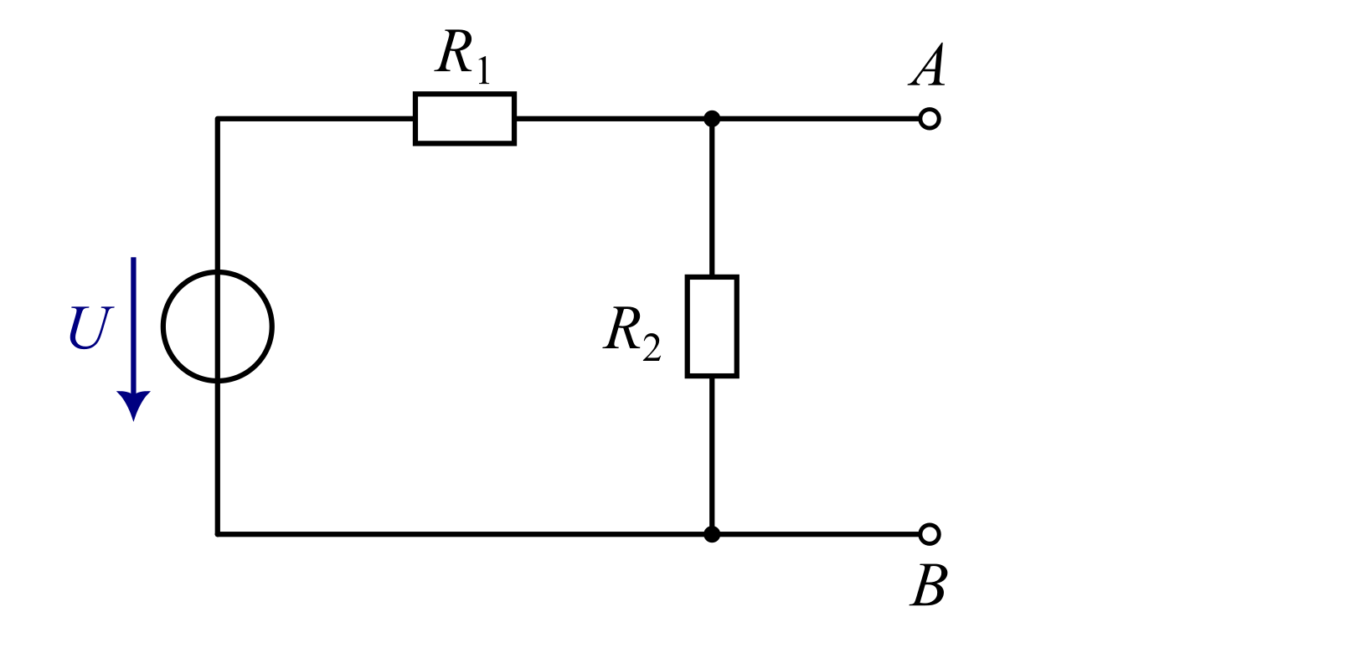
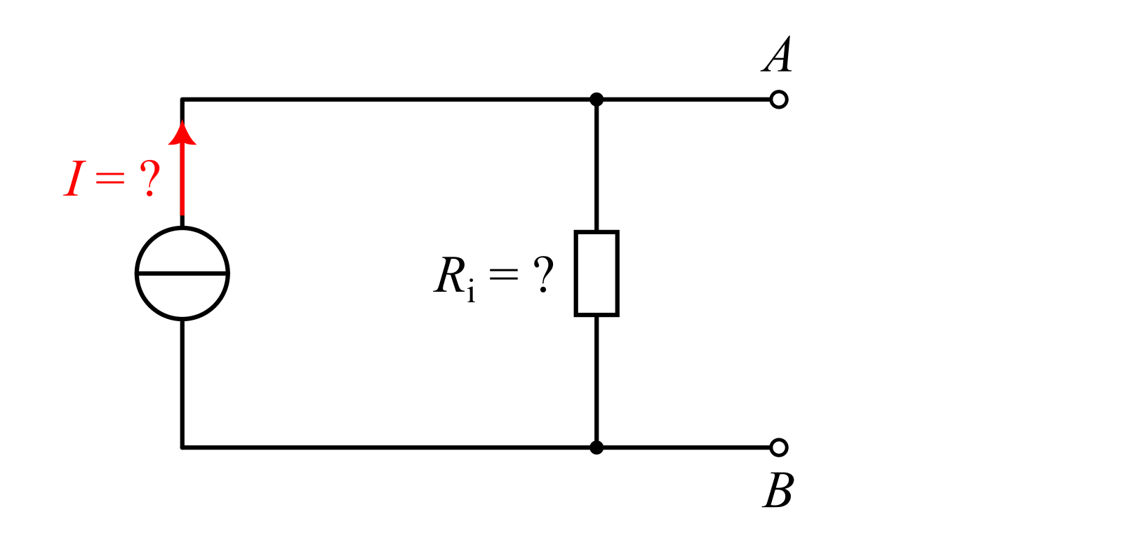
Beispiel 2.1 – Ersatzstromquelle
Schlüsselkonzepte
Reale Spannungs- und Stromquellen und deren Ersatzschaltbilder (Kap. 3.6)
Eine ideale Spannungsquelle $U$ ist an einen Spannungsteiler mit $R_{1}$ und $R_{2}$ angeschlossen (oben).
Das Netzwerk soll durch eine Ersatzstromquelle (unten) ersetzt werden, die sich bezüglich der Klemmen A und B identisch verhält.
Berechnet den Strom $I$ und den Innenwiderstand $R_{i}$ der Ersatzstromquelle.

Slide 11
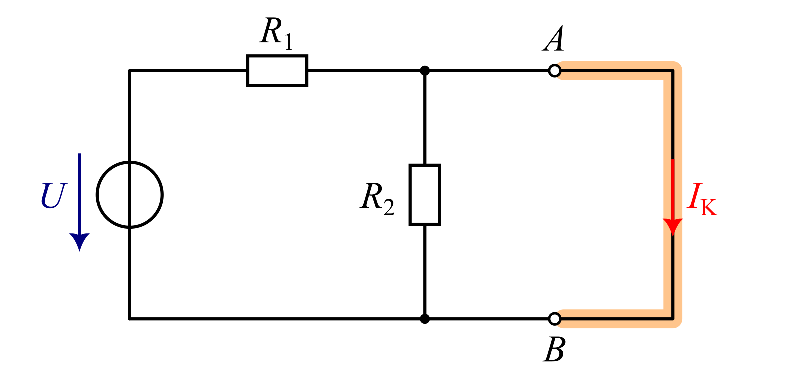
Beispiel 2.1 – Ersatzstromquelle – Lösung (1/3)
Schlüsselkonzepte
Reale Spannungs- und Stromquellen und deren Ersatzschaltbilder (Kap. 3.6)
Kurzschlussstrom: Klemmen A und B kurzschliessen (unten).
$R_{2}$ ist überbrückt, die ganze Spannung $U$ liegt an $R_{1}$:
$$I=I_{K}=\frac{U}{R_{1}}$$

Slide 12
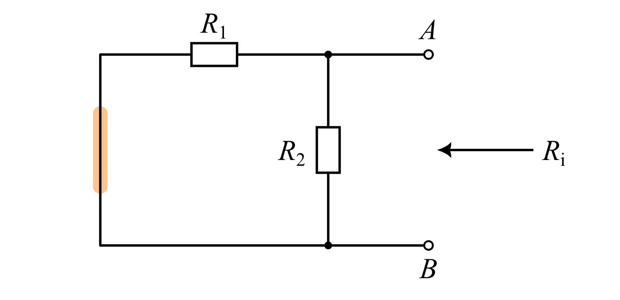
Beispiel 2.1 – Ersatzstromquelle – Lösung (2/3)
Schlüsselkonzepte
Reale Spannungs- und Stromquellen und deren Ersatzschaltbilder (Kap. 3.6)
Innenwiderstand: Quelle ausschalten, d.h. die Spannungsquelle durch einen Kurzschluss ersetzen (unten).
Von den Klemmen aus gesehen sind $R_{1}$ und $R_{2}$ parallel:
$$R_{i}=R_{1}∥ R_{2}=\frac{R_{1}R_{2}}{R_{1}+R_{2}}$$

Slide 13
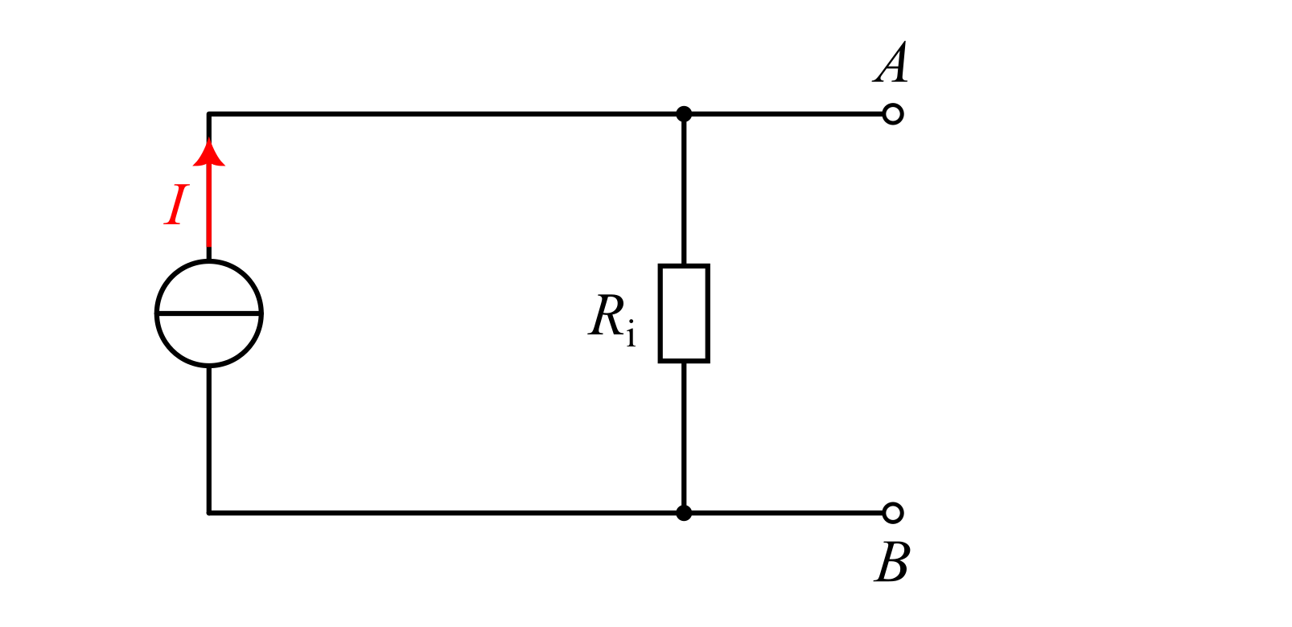
Beispiel 2.1 – Ersatzstromquelle – Lösung (3/3)
Schlüsselkonzepte
Reale Spannungs- und Stromquellen und deren Ersatzschaltbilder (Kap. 3.6)
Ersatzstromquelle (unten) mit $I=\frac{U}{R_{1}}$ und $R_{i}=\frac{R_{1}R_{2}}{R_{1}+R_{2}}$
Wie gross ist die Leerlaufspannung $U_{L}$ an den Klemmen?
In beiden Netzwerken gleich:
$$U_{L}=\frac{R_{2}}{R_{1}+R_{2}}⋅ U=R_{i}⋅ I$$

Slide 14
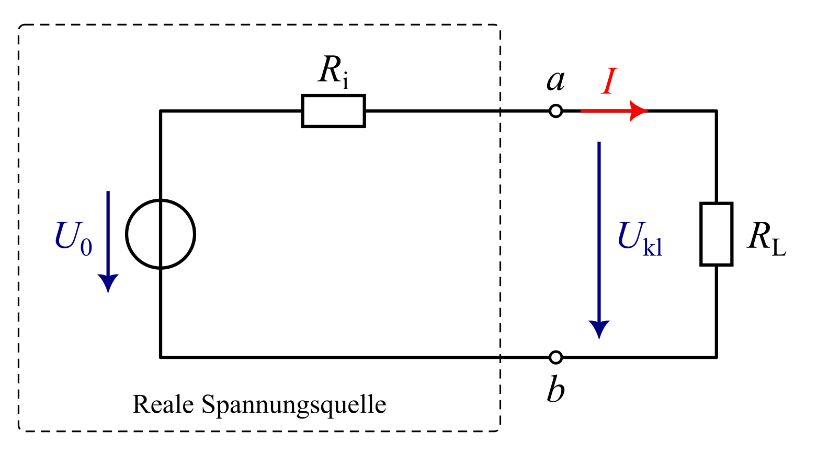
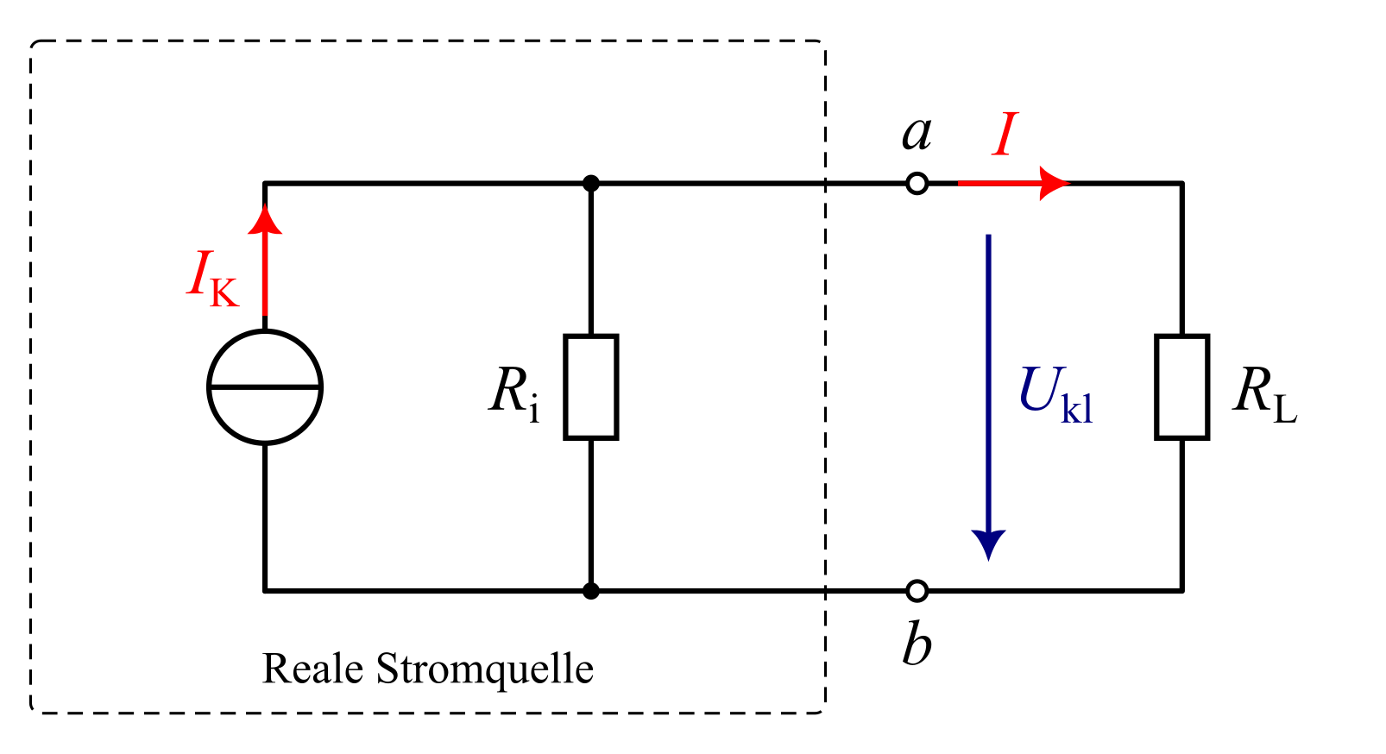
Reale Quellen – Ersatzschaltbilder
Schlüsselkonzepte
Reale Spannungs- und Stromquellen und deren Ersatzschaltbilder (Kap. 3.6)
Modell: ideale Spannungs- bzw. Stromquelle mit Innenwiderstand $R_{i}$
Charakterisierung durch zwei der drei Grössen:
Leerlaufspannung $U_{0}$
Kurzschlussstrom $I_{K}$
Innenwiderstand $R_{i}=\frac{U_{0}}{I_{K}}$
Beide Ersatzschaltbilder verhalten sich von aussen gesehen identisch: Sie haben dasselbe Klemmenverhalten.
Unterschied: Verlustleistung am Innenwiderstand. «Von aussen» ist dieser Unterschied aber nicht feststellbar.

Slide 15
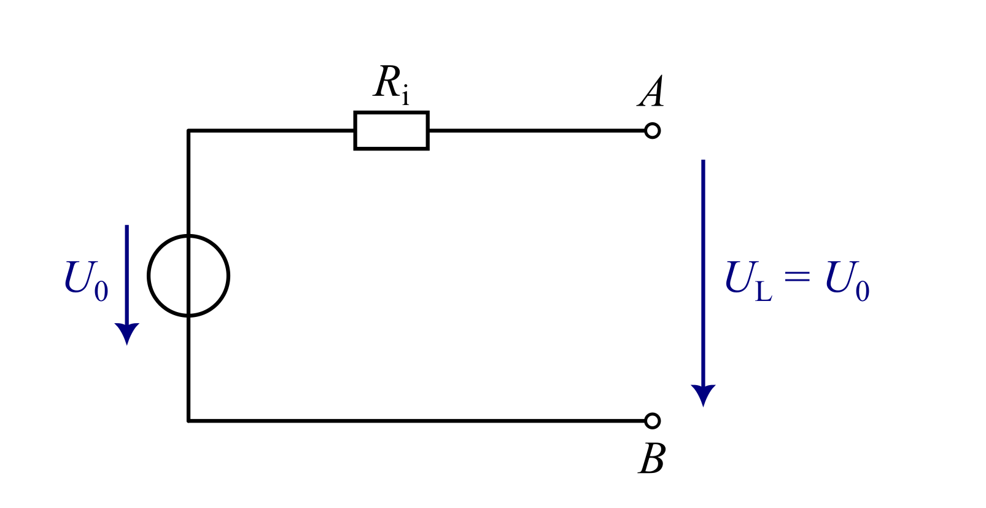
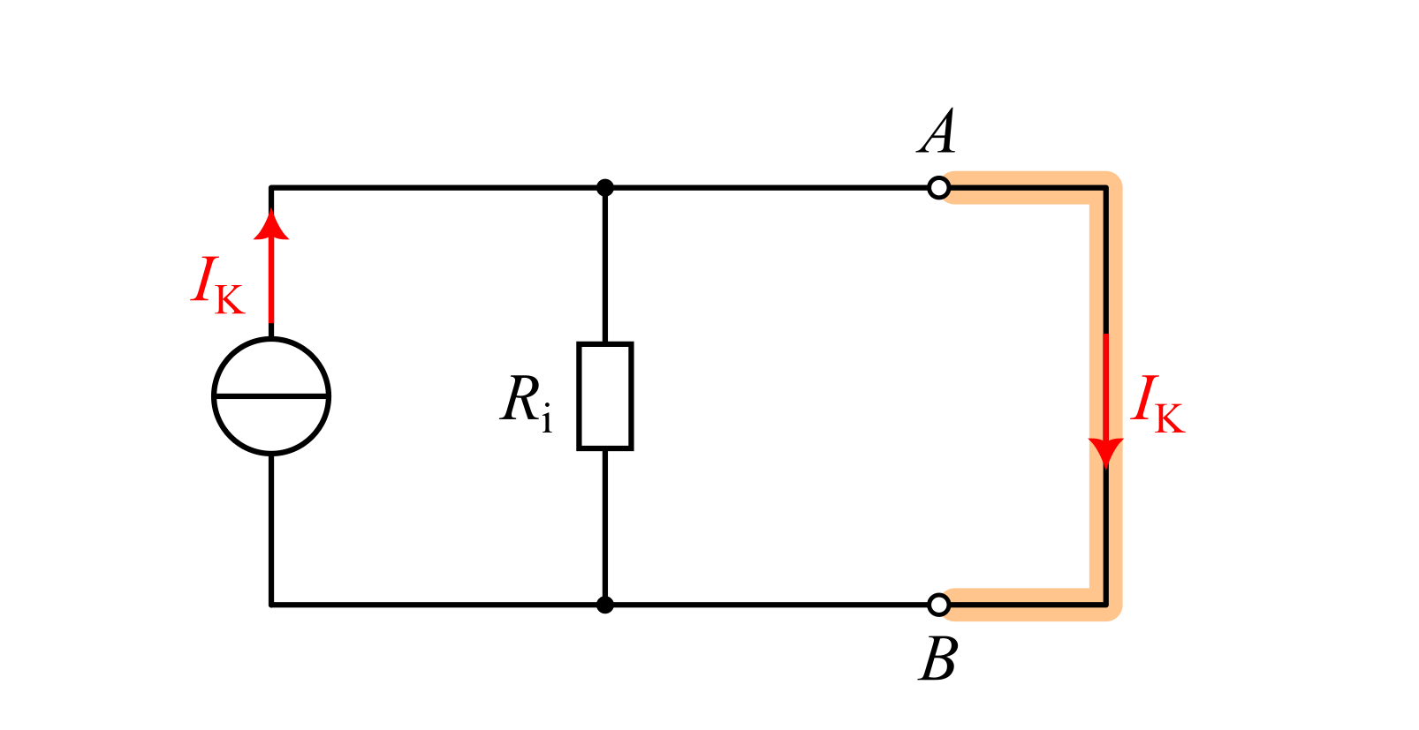
Reale Quellen – Kenngrössen bestimmen
Schlüsselkonzepte
Reale Spannungs- und Stromquellen und deren Ersatzschaltbilder (Kap. 3.6)
Leerlaufspannung $U_{0}$: Klemmen A und B offen lassen (Leerlauf) und die Spannung zwischen den Klemmen berechnen.
Kurzschlussstrom $I_{K}$: Kurzschluss zwischen A und B einfügen und den Strom darüber berechnen.
Innenwiderstand $R_{i}$: Alle Quellen «ausschalten» und den Widerstand zwischen den Klemmen A und B berechnen.
Zwei der drei Grössen definieren die Quelle vollständig:
$$U_{0}=R_{i}⋅ I_{K}$$

Slide 16
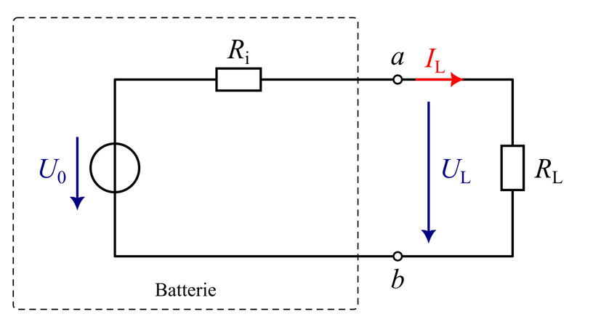
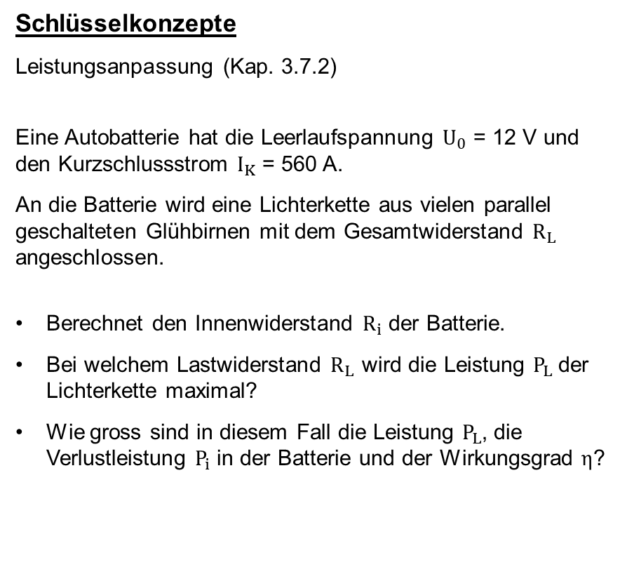
Beispiel 3.1 – Leistungsanpassung
Schlüsselkonzepte
Leistungsanpassung (Kap. 3.7.2)
Eine Autobatterie hat die Leerlaufspannung $U_{0}$ = 12 V und den Kurzschlussstrom $I_{K}$ = 560 A.
An die Batterie wird eine Lichterkette aus vielen parallel geschalteten Glühbirnen mit dem Gesamtwiderstand $R_{L}$ angeschlossen.
Berechnet den Innenwiderstand $R_{i}$ der Batterie.
Bei welchem Lastwiderstand $R_{L}$ wird die Leistung $P_{L}$ der Lichterkette maximal?
Wie gross sind in diesem Fall die Leistung $P_{L}$, die Verlustleistung $P_{i}$ in der Batterie und der Wirkungsgrad $η$?

Slide 17
Beispiel 3.1 – Leistungsanpassung – Lösung
Schlüsselkonzepte
Leistungsanpassung (Kap. 3.7.2)
Innenwiderstand:
$$R_{i}=\frac{U_{0}}{I_{K}}=\frac{12 V}{560 A}≈21 mΩ$$
Leistungsanpassung: $R_{L}=R_{i}$ ≈ 21 mΩ
Strom und Leistung an der Last:
$$I_{L}=\frac{U_{0}}{R_{i}+R_{L}}=\frac{U_{0}}{2R_{i}}=\frac{I_{K}}{2}=280 A$$
$$P_{L}=R_{L}⋅ I_{L}^{2}=\frac{U_{0}^{2}}{4R_{i}}=\frac{U_{0}⋅ I_{K}}{4}≈1.7 kW$$
Verluste in der Batterie: $P_{i}=R_{i}⋅ I_{L}^{2}=P_{L}$ ≈ 1.7 kW
Wirkungsgrad: $η=\frac{P_{L}}{P_{L}+P_{i}}$ = 50 %
Die Batterie setzt gleich viel Leistung um wie die Last: Sie wird sehr heiss.

Slide 18
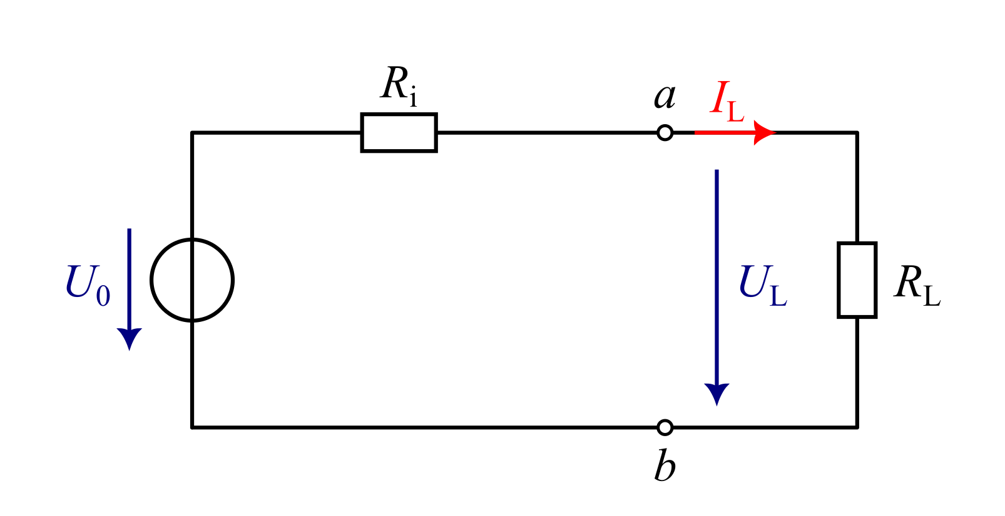
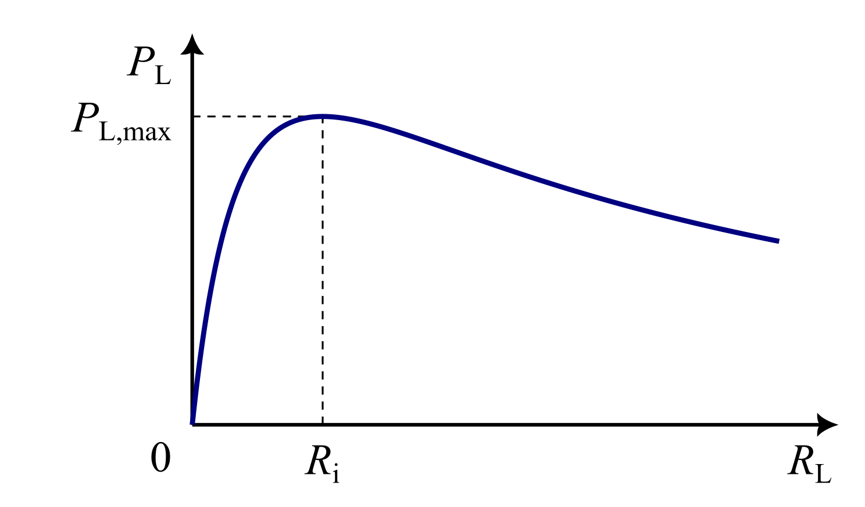
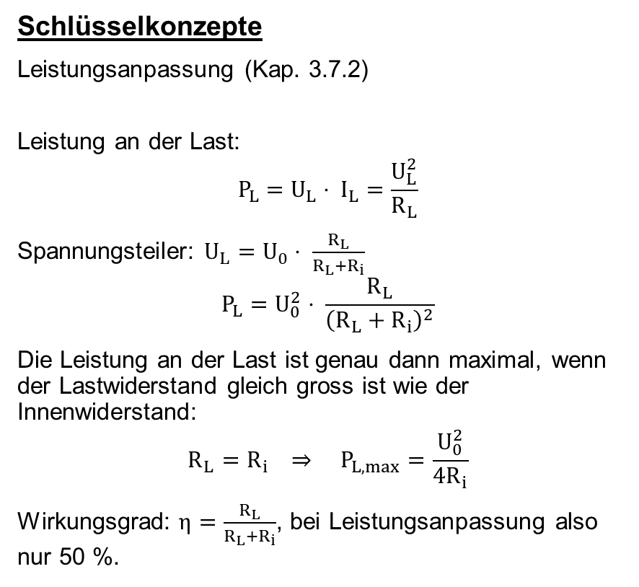
Leistung an realen Quellen
Schlüsselkonzepte
Leistungsanpassung (Kap. 3.7.2)
Leistung an der Last:
$$P_{L}=U_{L}⋅ I_{L}=\frac{U_{L}^{2}}{R_{L}}$$
Spannungsteiler: $U_{L}=U_{0}⋅ \frac{R_{L}}{R_{L}+R_{i}}$
$$P_{L}=U_{0}^{2}⋅ \frac{R_{L}}{{\left(R_{L}+R_{i}\right)}^{2}}$$
Die Leistung an der Last ist genau dann maximal, wenn der Lastwiderstand gleich gross ist wie der Innenwiderstand:
$$R_{L}=R_{i} ⇒ P_{L,max}=\frac{U_{0}^{2}}{4R_{i}}$$
Wirkungsgrad: $η=\frac{R_{L}}{R_{L}+R_{i}}$, bei Leistungsanpassung also nur 50 %.

Slide 19
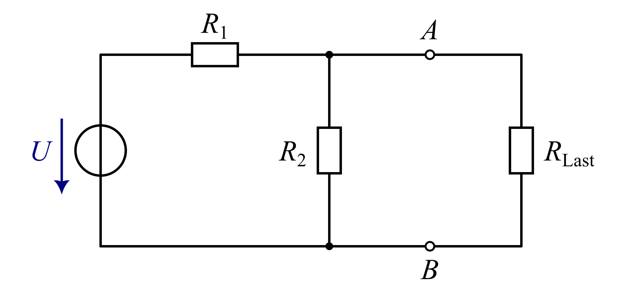
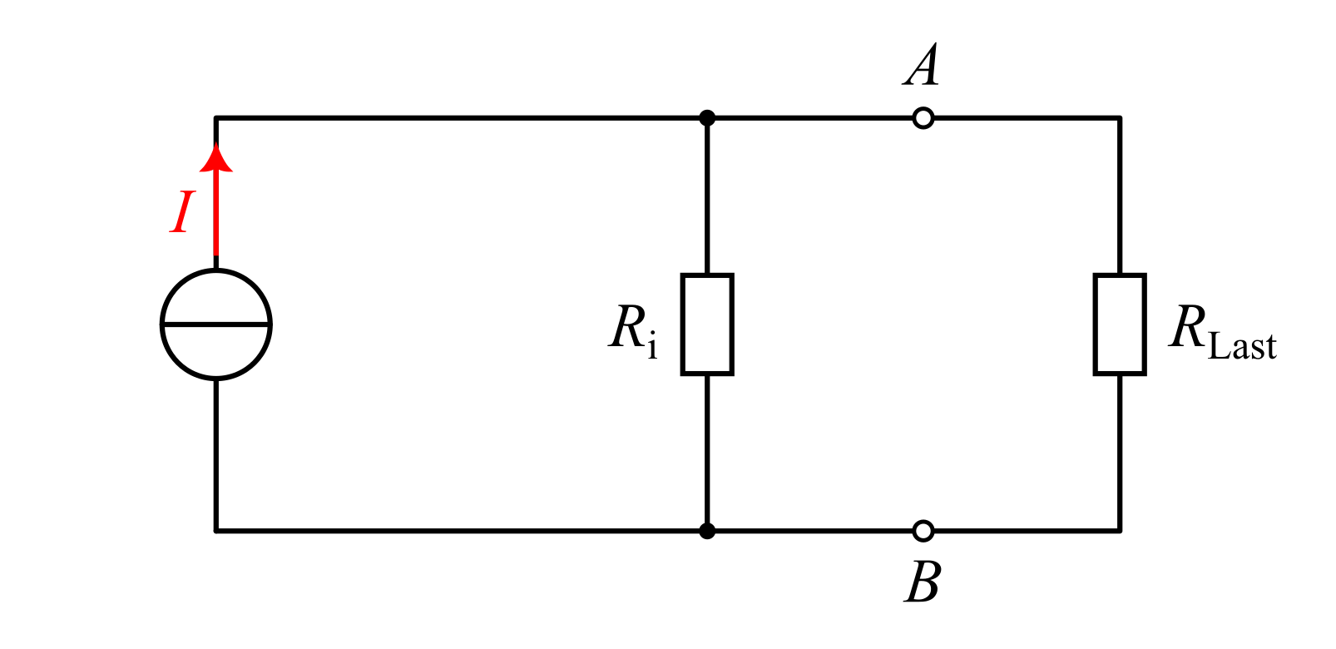
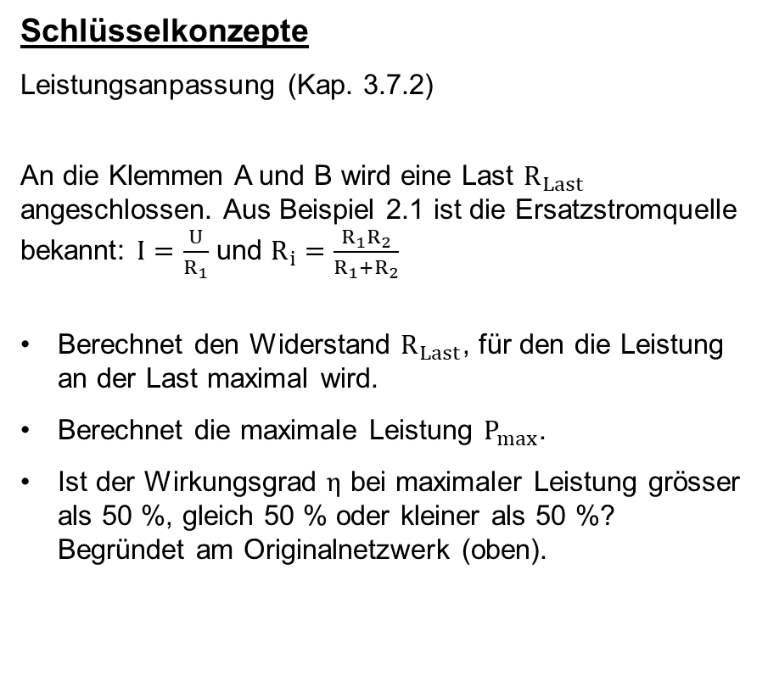
Beispiel 3.2 – Leistungsanpassung
Schlüsselkonzepte
Leistungsanpassung (Kap. 3.7.2)
An die Klemmen A und B wird eine Last $R_{Last}$ angeschlossen. Aus Beispiel 2.1 ist die Ersatzstromquelle bekannt: $I=\frac{U}{R_{1}}$ und $R_{i}=\frac{R_{1}R_{2}}{R_{1}+R_{2}}$
Berechnet den Widerstand $R_{Last}$, für den die Leistung an der Last maximal wird.
Berechnet die maximale Leistung $P_{max}$.
Ist der Wirkungsgrad $η$ bei maximaler Leistung grösser als 50 %, gleich 50 % oder kleiner als 50 %? Begründet am Originalnetzwerk (oben).

Slide 20
Beispiel 3.2 – Leistungsanpassung – Lösung (1/2)
Schlüsselkonzepte
Leistungsanpassung (Kap. 3.7.2)
Bezüglich der Klemmen verhält sich das Netzwerk wie die Ersatzstromquelle. Leistungsanpassung:
$$R_{Last}=R_{i}=\frac{R_{1}R_{2}}{R_{1}+R_{2}}$$
Ersatzstromquelle: $R_{i}$ und $R_{Last}$ sind gleich gross, der Strom $I$ teilt sich je zur Hälfte auf:
$$I_{Last}=\frac{I}{2}=\frac{U}{2R_{1}}$$
Leistung an der Last:
$$P_{max}=R_{Last}⋅ I_{Last}^{2}=\frac{R_{1}R_{2}}{R_{1}+R_{2}}⋅ \frac{U^{2}}{4R_{1}^{2}}$$
$$P_{max}=\frac{U^{2}R_{2}}{4R_{1}\left(R_{1}+R_{2}\right)}$$

Slide 21
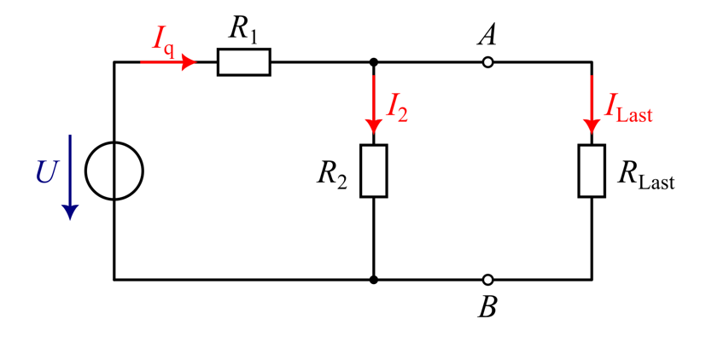
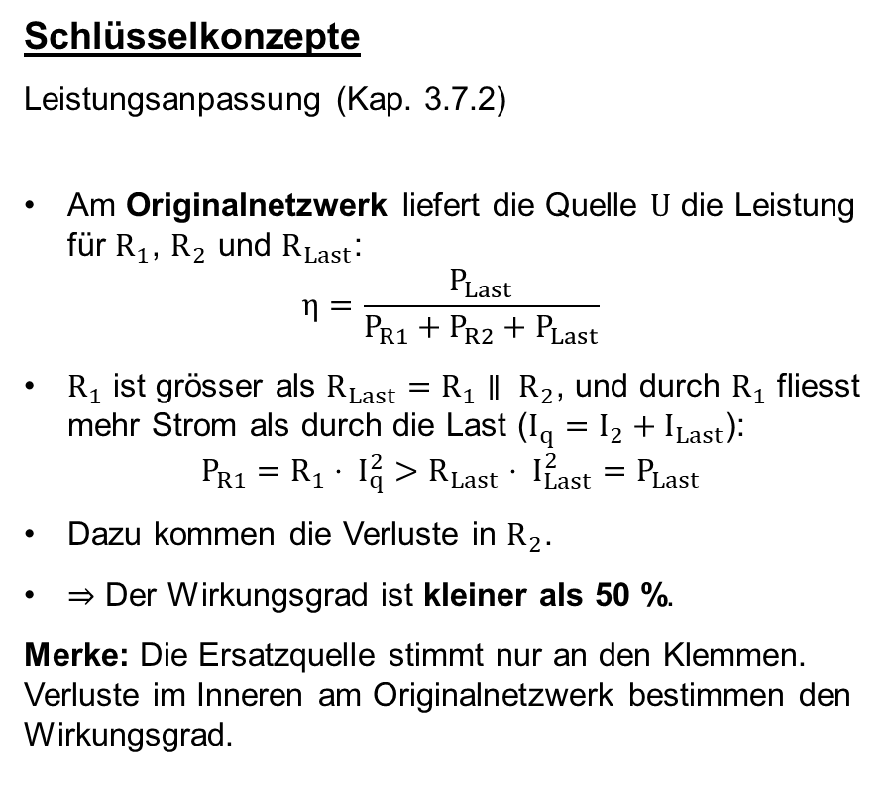
Beispiel 3.2 – Leistungsanpassung – Lösung (2/2)
Schlüsselkonzepte
Leistungsanpassung (Kap. 3.7.2)
Am Originalnetzwerk liefert die Quelle $U$ die Leistung für $R_{1}$, $R_{2}$ und $R_{Last}$:
$$η=\frac{P_{Last}}{P_{R1}+P_{R2}+P_{Last}}$$
$R_{1}$ ist grösser als $R_{Last}=R_{1}∥ R_{2}$, und durch $R_{1}$ fliesst mehr Strom als durch die Last ($I_{q}=I_{2}+I_{Last}$):
$$P_{R1}=R_{1}⋅ I_{q}^{2}>R_{Last}⋅ I_{Last}^{2}=P_{Last}$$
Dazu kommen die Verluste in $R_{2}$.
⇒ Der Wirkungsgrad ist kleiner als 50 %.
Merke: Die Ersatzquelle stimmt nur an den Klemmen. Verluste im Inneren am Originalnetzwerk bestimmen den Wirkungsgrad.

Slide 22
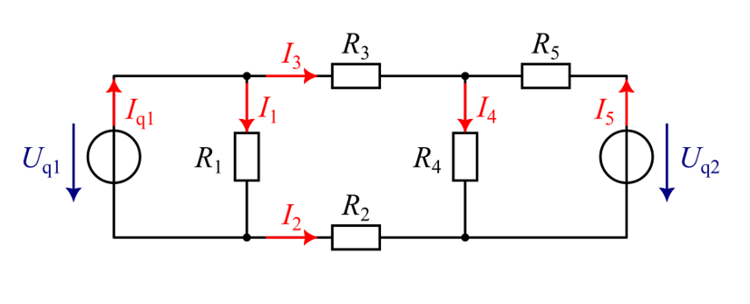
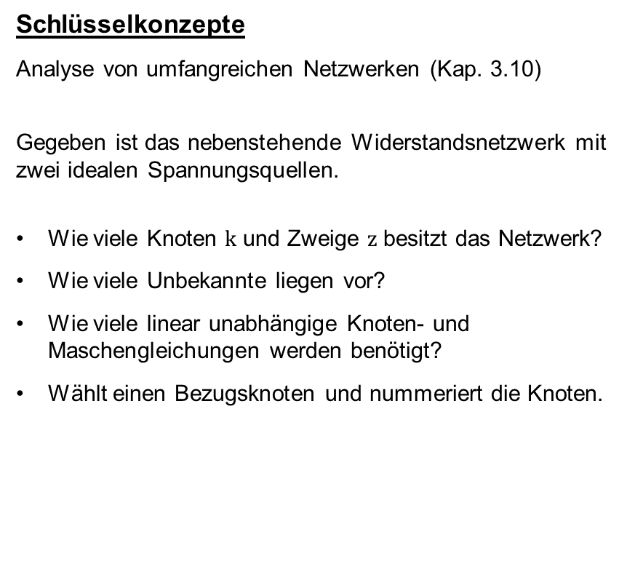
Beispiel 4.1 – Netzwerkanalyse
Schlüsselkonzepte
Analyse von umfangreichen Netzwerken (Kap. 3.10)
Gegeben ist das nebenstehende Widerstandsnetzwerk mit zwei idealen Spannungsquellen. Die Zählrichtungen der Ströme sind vorgegeben.
Wie viele Knoten $k$ und Zweige $z$ besitzt das Netzwerk?
Wie viele Unbekannte liegen vor?
Wie viele linear unabhängige Knoten- und Maschengleichungen werden benötigt?
Wählt einen Bezugsknoten und nummeriert die Knoten.

Slide 23
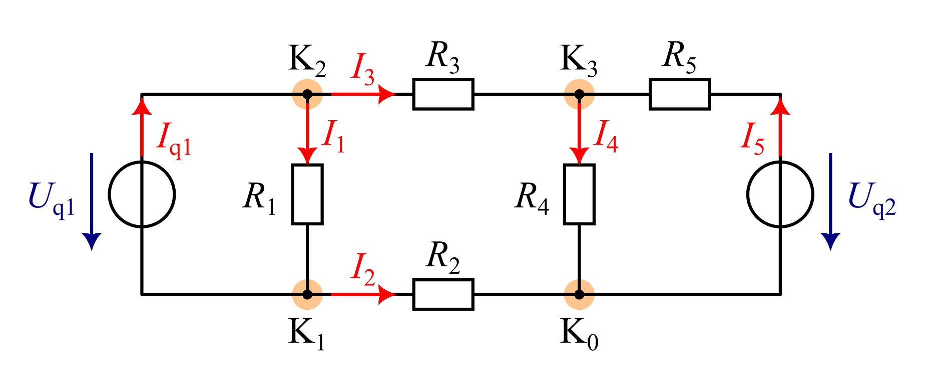
Beispiel 4.1 – Netzwerkanalyse – Lösung
Schlüsselkonzepte
Analyse von umfangreichen Netzwerken (Kap. 3.10)
$k$ = 4 Knoten: $K_{0}$ (Bezugsknoten), $K_{1}$, $K_{2}$ und $K_{3}$
$z$ = 6 Zweige: $U_{q1}$, $R_{1}$, $R_{2}$, $R_{3}$, $R_{4}$ sowie $R_{5}$ in Serie mit $U_{q2}$
Unbekannte: pro Zweig ein Strom und eine Spannung. Die Quellenspannungen sind bekannt, und mit dem Ohm’schen Gesetz $U=R⋅ I$ lassen sich die Spannungen an den Widerständen durch die Ströme ausdrücken. Es bleiben die 6 Zweigströme.
Knotengleichungen: $k−1$ = 3 (die vierte ist linear abhängig)
Maschengleichungen: $m=z−\left(k−1\right)$ = 6 − 3 = 3

Slide 24
Beispiel 4.2 – Netzwerkanalyse
Schlüsselkonzepte
Analyse von umfangreichen Netzwerken (Kap. 3.10)
Zeichnet den Netzwerkgraphen mit den Zählrichtungen der Ströme.
Stellt die linear unabhängigen Knotengleichungen auf.

Slide 25
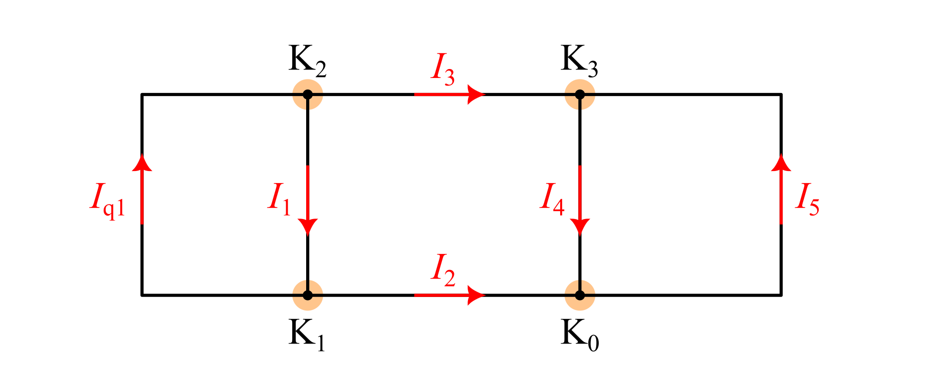
Beispiel 4.2 – Netzwerkanalyse – Lösung
Schlüsselkonzepte
Analyse von umfangreichen Netzwerken (Kap. 3.10)
Netzwerkgraph: nur Knoten und Zweige, ohne Bauteile. Die Zählrichtungen der Ströme werden aus dem Netzwerk übernommen.
Knotengleichungen für $K_{1}$, $K_{2}$ und $K_{3}$ (zufliessende Ströme positiv, abfliessende negativ):
$$K_{1}: −I_{q1}+I_{1}−I_{2}=0$$
$$K_{2}: I_{q1}−I_{1}−I_{3}=0$$
$$K_{3}: I_{3}−I_{4}+I_{5}=0$$
Warum wird die Gleichung für $K_{0}$ nicht benötigt?
$K_{0}$: $I_{2}+I_{4}−I_{5}=0$ ist die (negative) Summe der anderen drei Gleichungen und liefert keine neue Information.

Slide 26
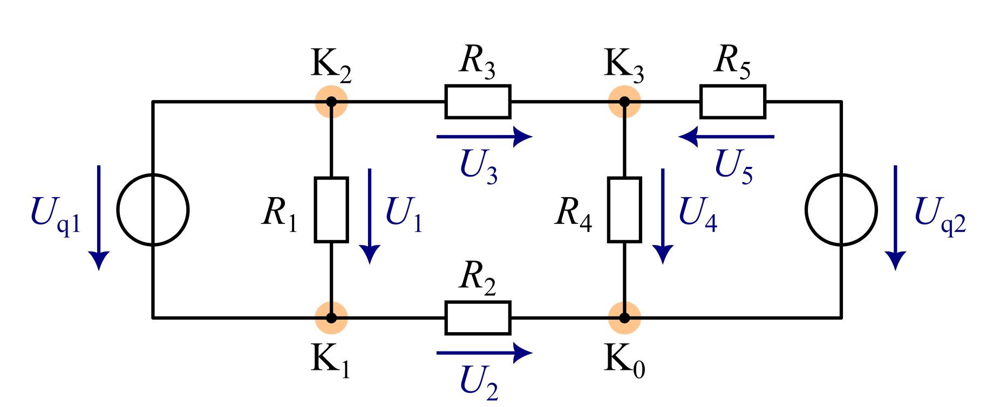
Beispiel 4.3 – Netzwerkanalyse: Vollständiger Baum
Schlüsselkonzepte
Analyse von umfangreichen Netzwerken (Kap. 3.10)
Die Zählpfeile der Spannungen sind in der Grafik vorgegeben.
Stellt die Maschengleichungen mit dem Verfahren des vollständigen Baumes auf.

Slide 27
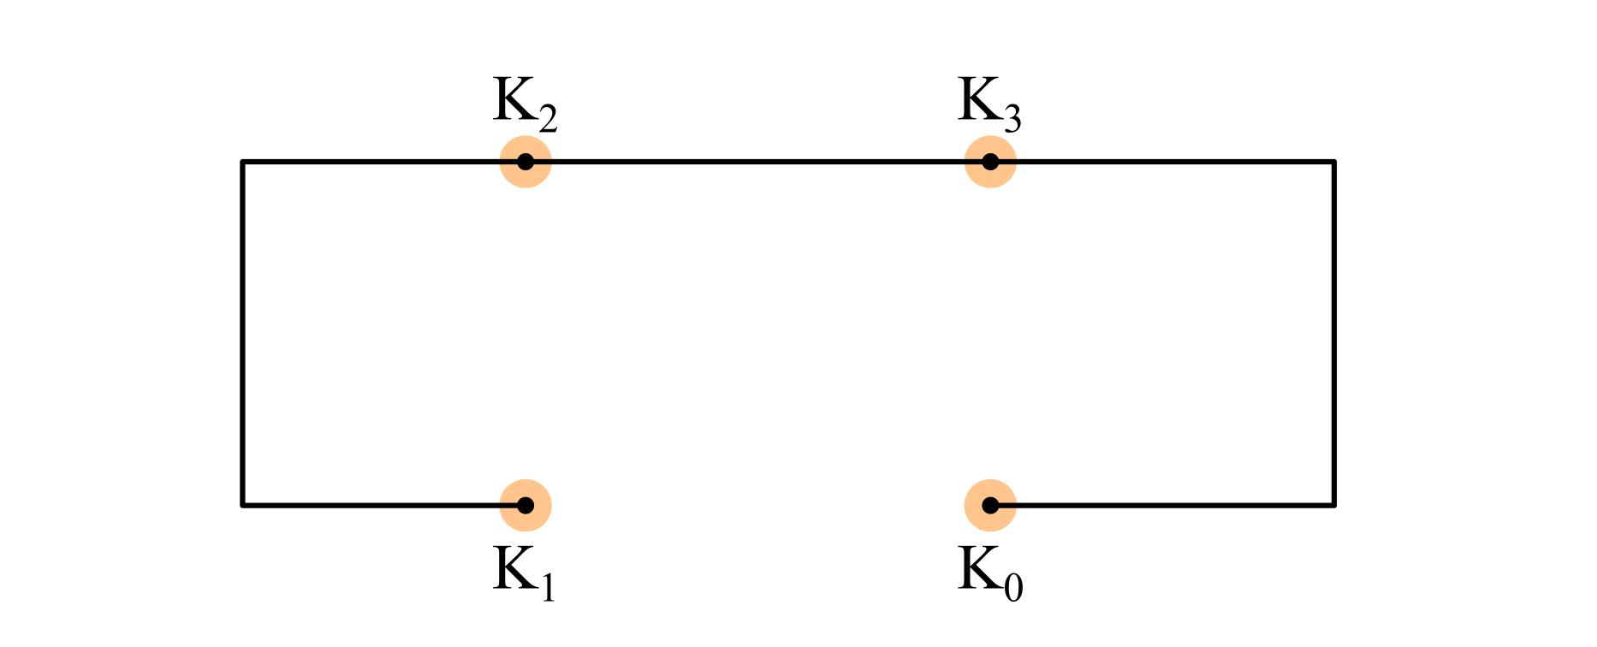
Beispiel 4.3 – Netzwerkanalyse: Vollständiger Baum – Lösung (1/2)
Schlüsselkonzepte
Analyse von umfangreichen Netzwerken (Kap. 3.10)
Vollständiger Baum: Alle Knoten so über Zweige verbinden, dass keine geschlossene Masche entsteht (hier eine mögliche Wahl).
Die nicht im Baum enthaltenen Zweige sind die Verbindungszweige: hier $R_{1}$, $R_{4}$ und $R_{2}$.
Anzahl Verbindungszweige = Anzahl Maschengleichungen = 3
Jede Masche enthält genau einen Verbindungszweig und wird sonst über den Baum geschlossen. So sind alle Maschengleichungen linear unabhängig.

Slide 28
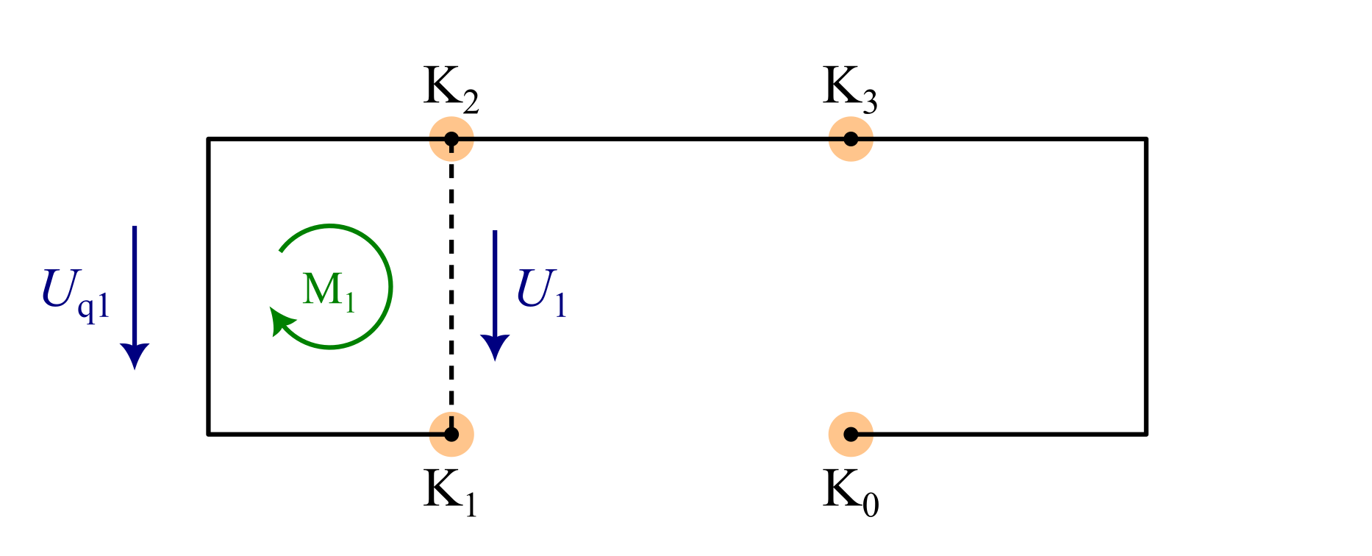
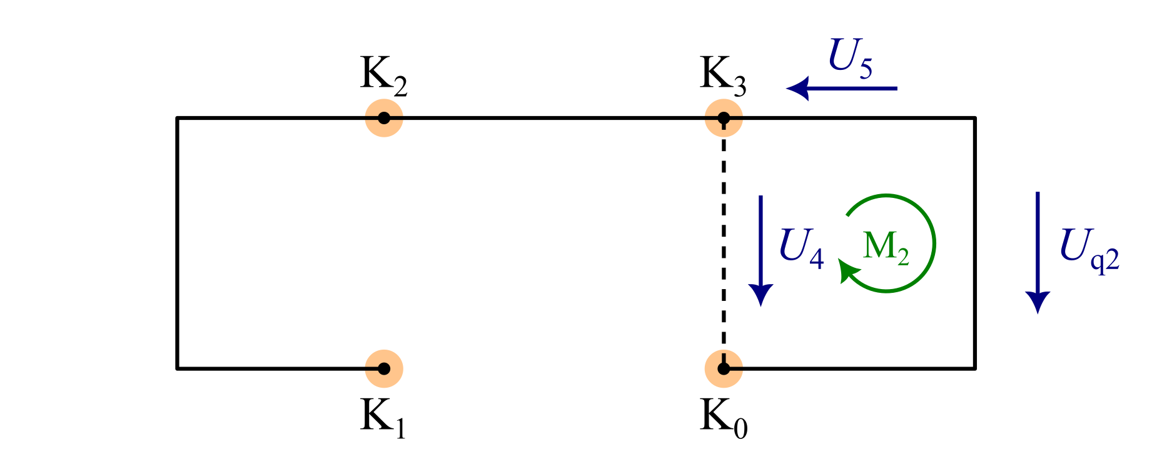
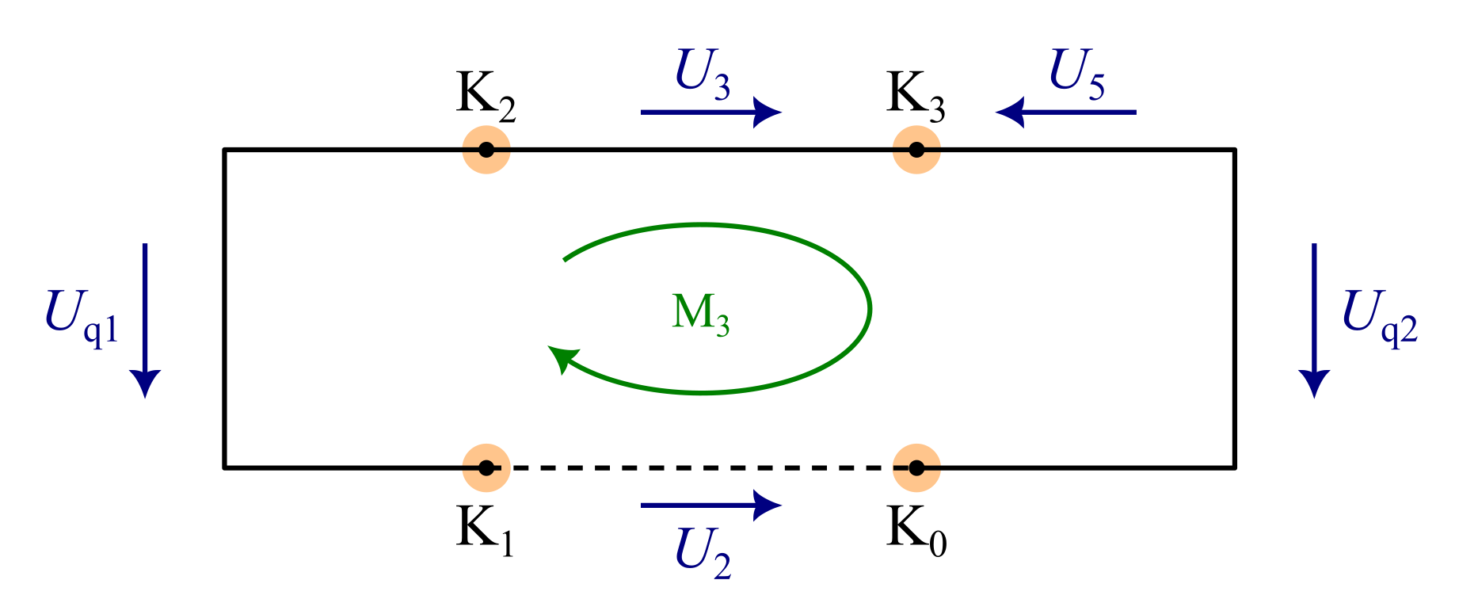
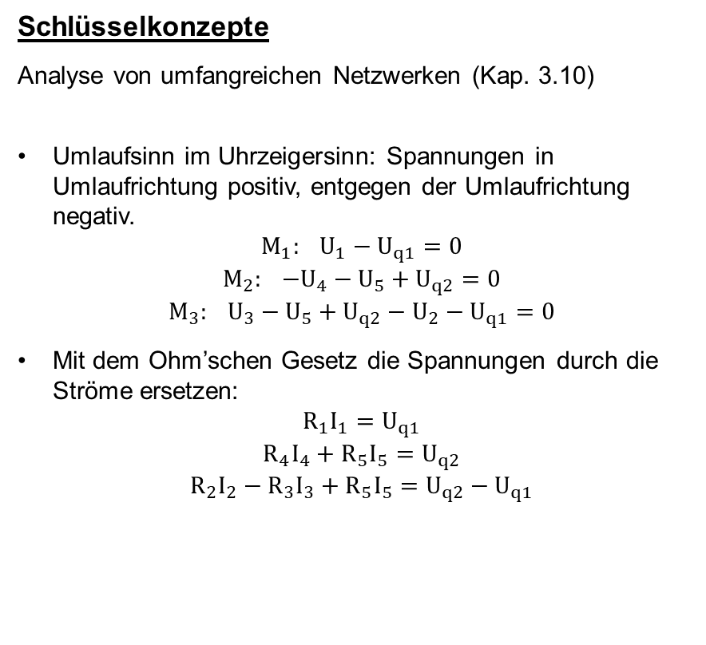
Beispiel 4.3 – Netzwerkanalyse: Vollständiger Baum – Lösung (2/2)
Schlüsselkonzepte
Analyse von umfangreichen Netzwerken (Kap. 3.10)
Umlaufsinn im Uhrzeigersinn: Spannungen in Umlaufrichtung positiv, entgegen der Umlaufrichtung negativ.
$$M_{1}: U_{1}−U_{q1}=0$$
$$M_{2}: −U_{4}−U_{5}+U_{q2}=0$$
$$M_{3}: U_{3}−U_{5}+U_{q2}−U_{2}−U_{q1}=0$$
Mit dem Ohm’schen Gesetz die Spannungen durch die Ströme ersetzen:
$$R_{1}I_{1}=U_{q1}$$
$$R_{4}I_{4}+R_{5}I_{5}=U_{q2}$$
$$R_{2}I_{2}−R_{3}I_{3}+R_{5}I_{5}=U_{q2}−U_{q1}$$

Slide 29
Beispiel 4.4 – Netzwerkanalyse: Auftrennung der Maschen
Schlüsselkonzepte
Analyse von umfangreichen Netzwerken (Kap. 3.10)
Stellt die Maschengleichungen mit dem Verfahren der Auftrennung der Maschen auf.

Slide 30
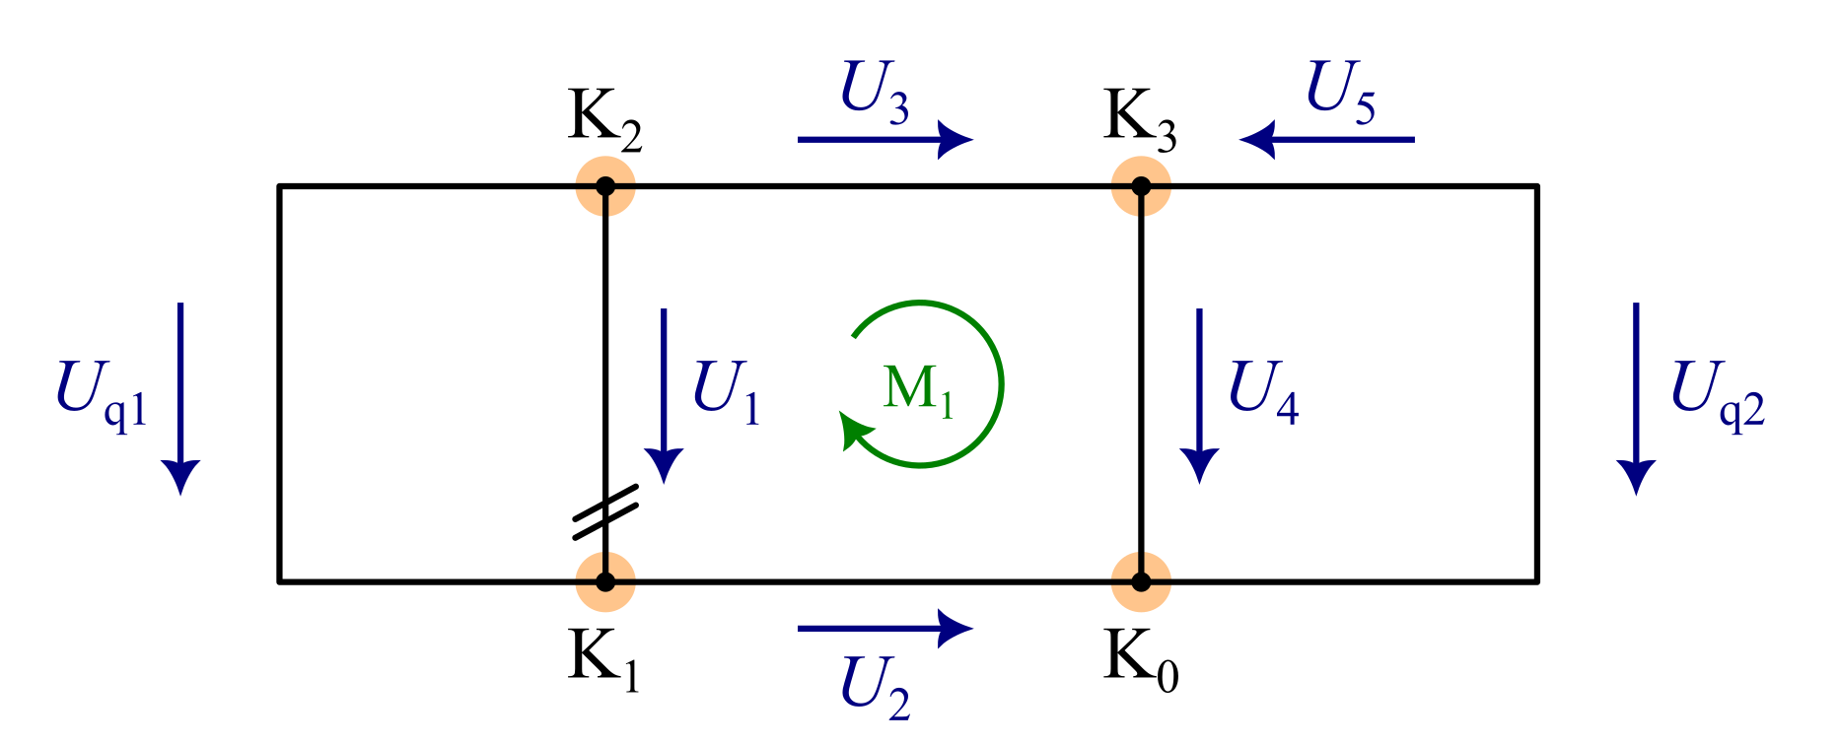
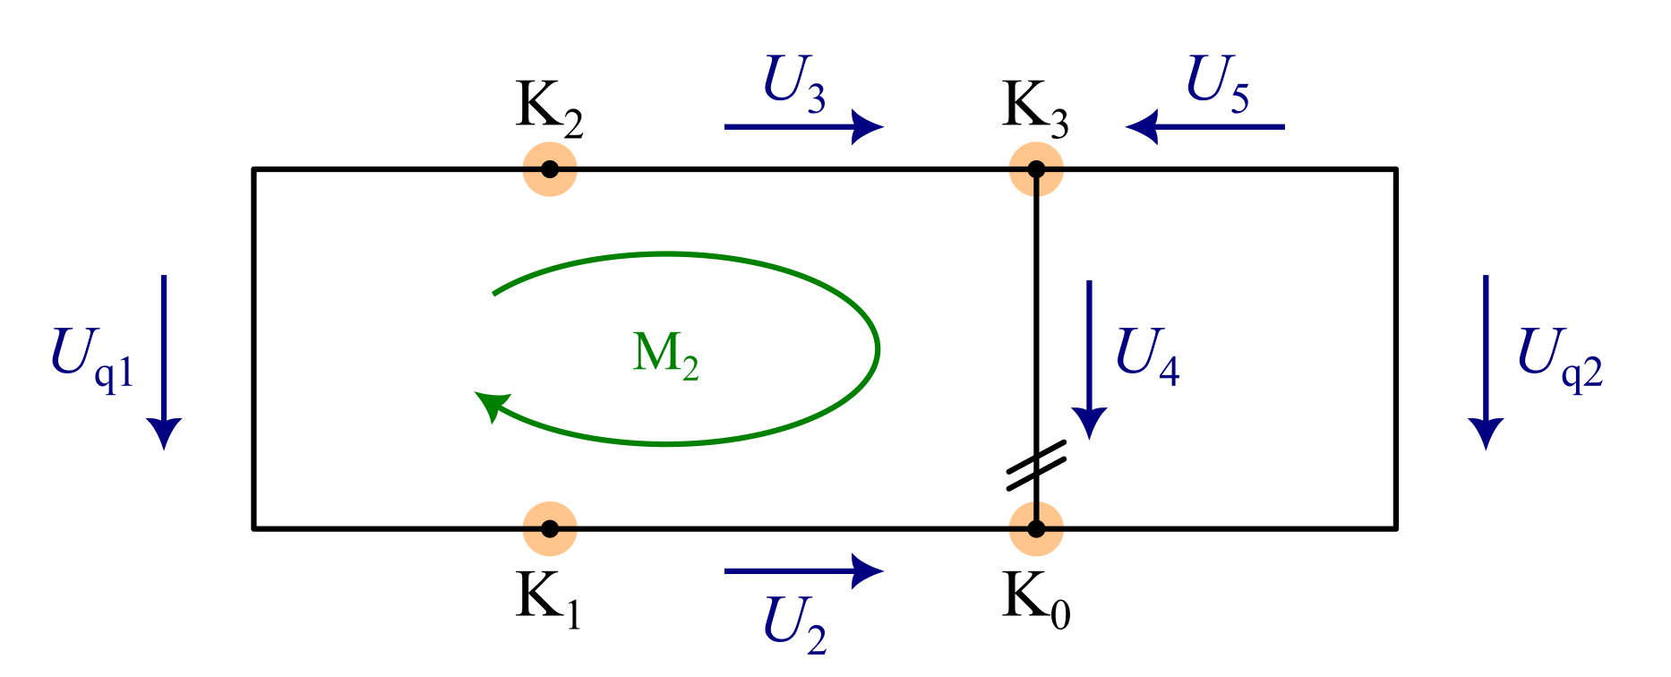
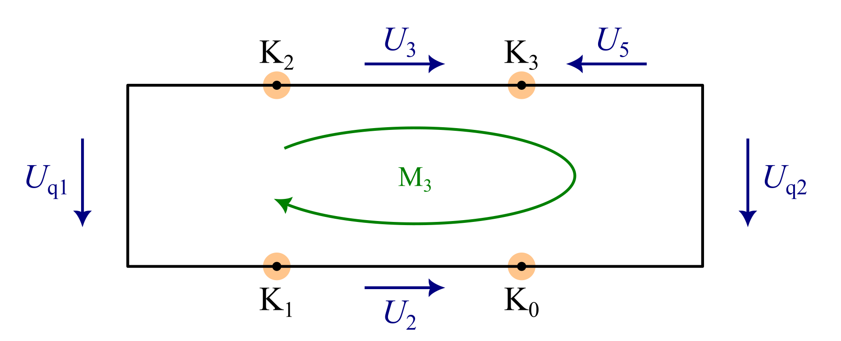
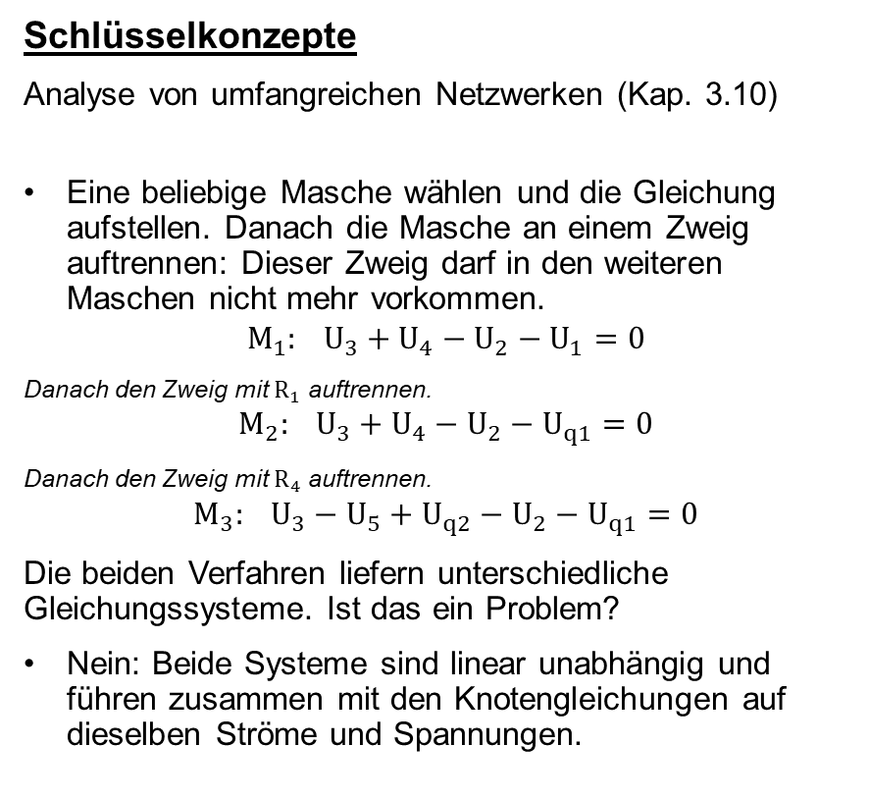
Beispiel 4.4 – Netzwerkanalyse: Auftrennung der Maschen – Lösung
Schlüsselkonzepte
Analyse von umfangreichen Netzwerken (Kap. 3.10)
Eine beliebige Masche wählen und die Gleichung aufstellen. Danach die Masche an einem Zweig auftrennen: Dieser Zweig darf in den weiteren Maschen nicht mehr vorkommen.
$$M_{1}: U_{3}+U_{4}−U_{2}−U_{1}=0$$
Danach den Zweig mit $R_{1}$ auftrennen.
$$M_{2}: U_{3}+U_{4}−U_{2}−U_{q1}=0$$
Danach den Zweig mit $R_{4}$ auftrennen.
$$M_{3}: U_{3}−U_{5}+U_{q2}−U_{2}−U_{q1}=0$$
Die beiden Verfahren liefern unterschiedliche Gleichungssysteme. Ist das ein Problem?
Nein: Beide Systeme sind linear unabhängig und führen zusammen mit den Knotengleichungen auf dieselben Ströme und Spannungen.

Slide 31
Übungsaufgabe Moodle

Slide 32
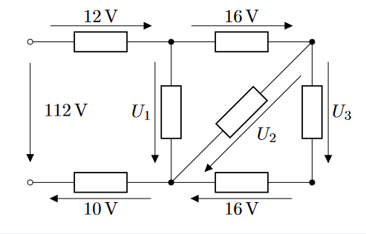
Moodle Übungsstunde Woche 6 (1/2)
Bestimmt die Spannungen $U_{1}$, $U_{2}$ und $U_{3}$.

Slide 33
Moodle Übungsstunde Woche 6 (1/2) – Lösung
Masche links (112 V, 12 V, $U_{1}$, 10 V):
$$112 V=12 V+U_{1}+10 V$$
$$U_{1}=112 V−12 V−10 V=90 V$$
Masche Mitte ($U_{1}$, 16 V oben, $U_{2}$):
$$U_{1}=16 V+U_{2}$$
$$U_{2}=90 V−16 V=74 V$$
Masche rechts ($U_{2}$, $U_{3}$, 16 V unten):
$$U_{2}=U_{3}+16 V$$
$$U_{3}=74 V−16 V=58 V$$

Slide 34
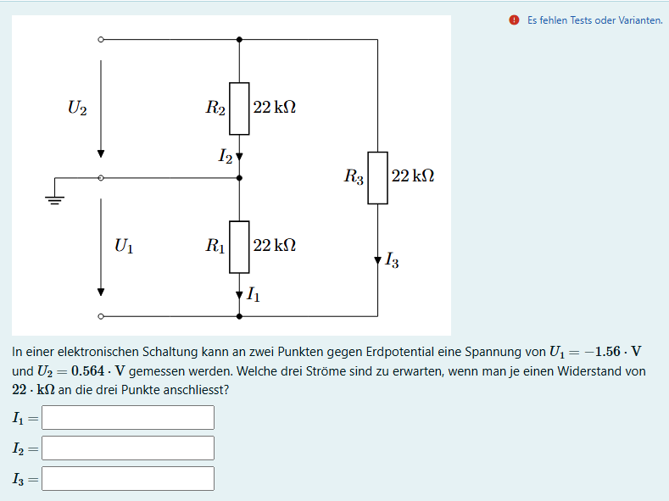
Moodle Übungsstunde Woche 6 (2/2)

Slide 35
Moodle Übungsstunde Woche 6 (2/2) – Lösung
$R_{1}$ liegt direkt an $U_{1}$, $R_{2}$ direkt an $U_{2}$. Ohm’sches Gesetz:
$$I_{1}=\frac{U_{1}}{R_{1}}=\frac{−1.56 V}{22 kΩ}≈−71 μA$$
$$I_{2}=\frac{U_{2}}{R_{2}}=\frac{0.564 V}{22 kΩ}≈26 μA$$
$R_{3}$ liegt zwischen der obersten und der untersten Klemme. Maschengleichung: An $R_{3}$ liegt die Spannung $U_{1}+U_{2}$.
$$I_{3}=\frac{U_{1}+U_{2}}{R_{3}}=\frac{−1.56 V+0.564 V}{22 kΩ}≈−45 μA$$
Negatives Vorzeichen: Der Strom fliesst entgegen der Zählpfeilrichtung.
22 kΩ hat zwei signifikante Stellen, also werden auch die Ergebnisse so angegeben.

